Slide 1
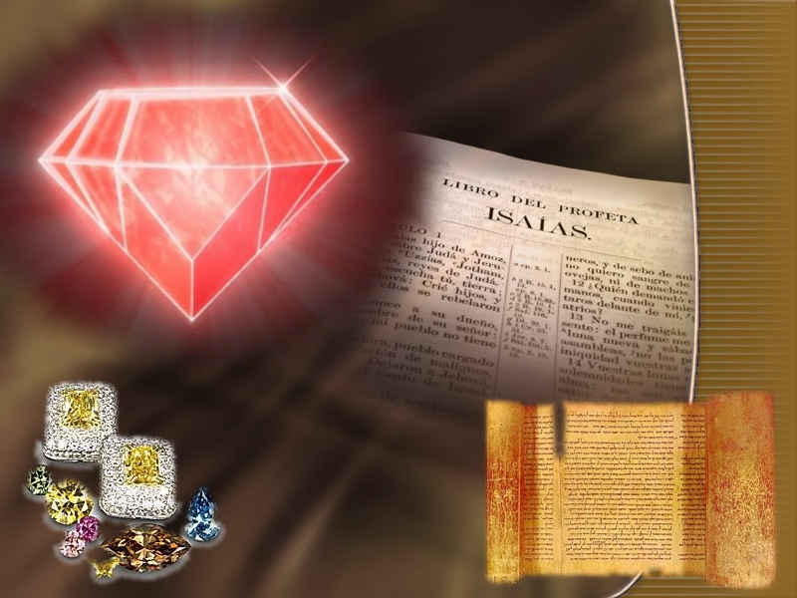
JOYAS DEL
LIBRO DE
ISAÍAS

Slide 2
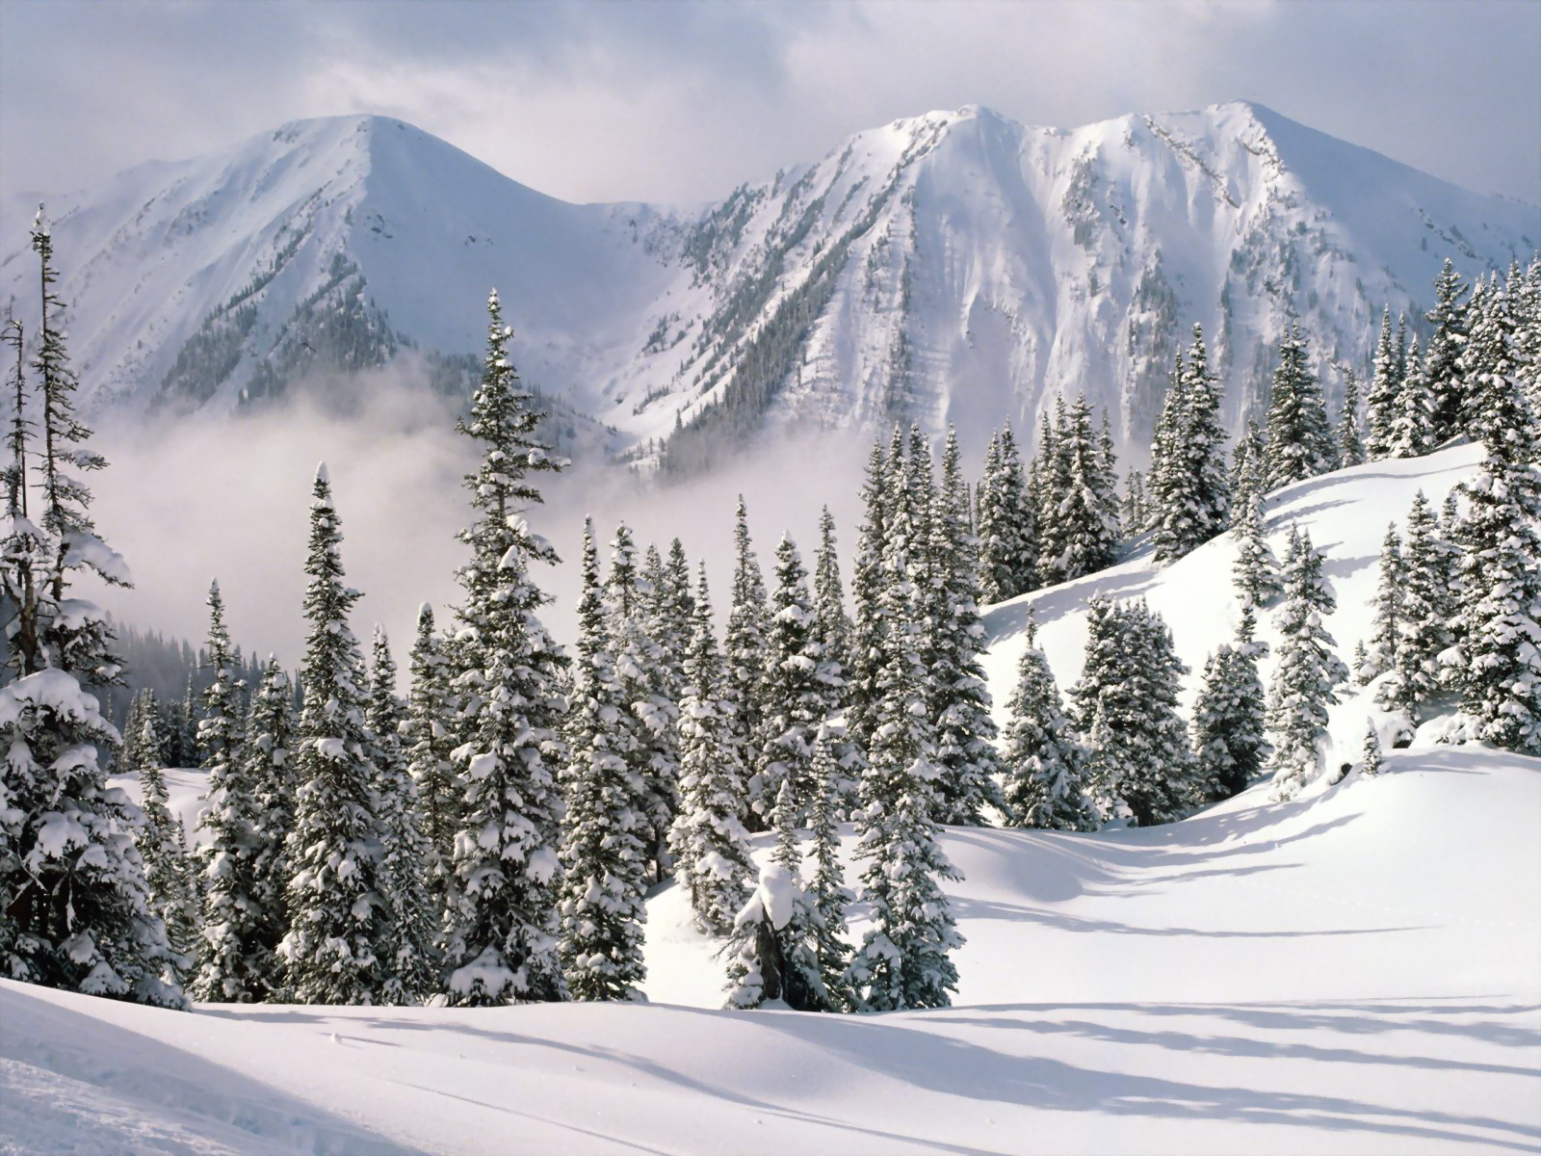
Venid luego, dice Jehová, y estemos a cuenta: si vuestros pecados fueren como la grana, como la nieve serán emblanquecidos; si fueren rojos como el carmesí, vendrán a ser como blanca lana (Isaías, 1: 18)

Slide 3
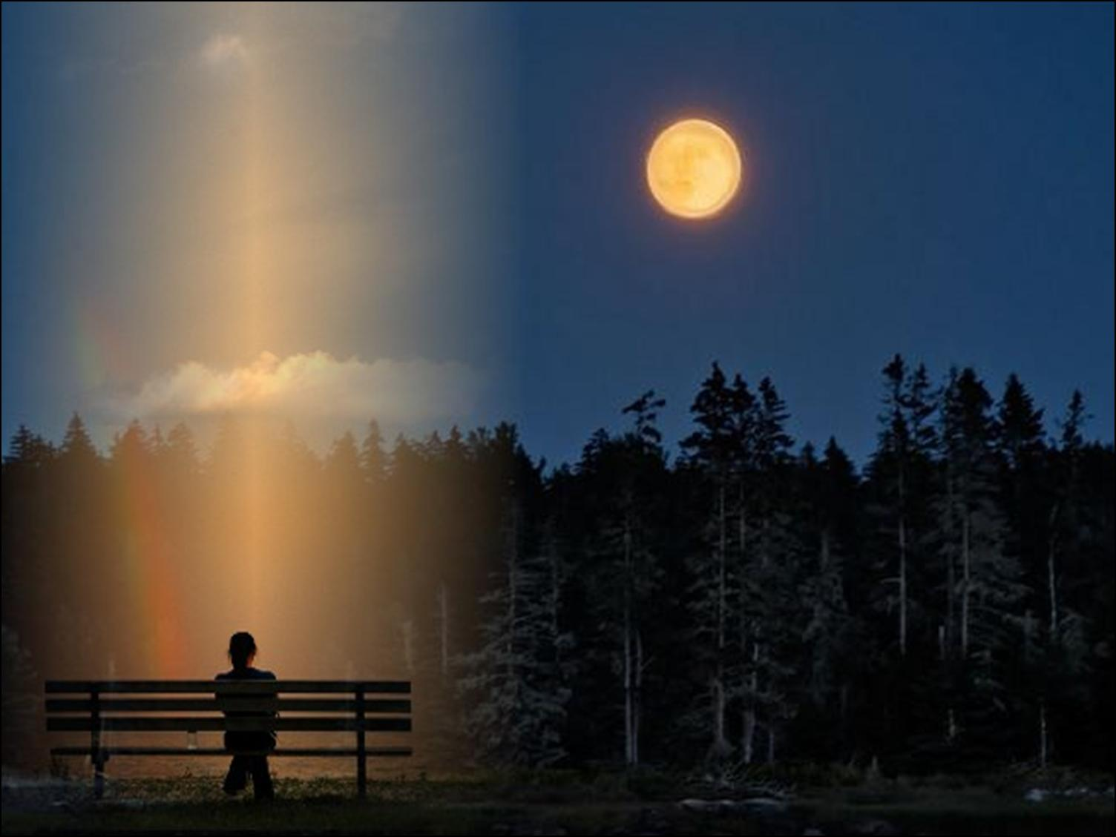
Después oí la voz del Señor, que decía: ¿A quién enviaré, y quién irá por nosotros? Entonces respondí yo: Heme aquí, envíame a mí (Isaías, 6: 8)

Slide 4
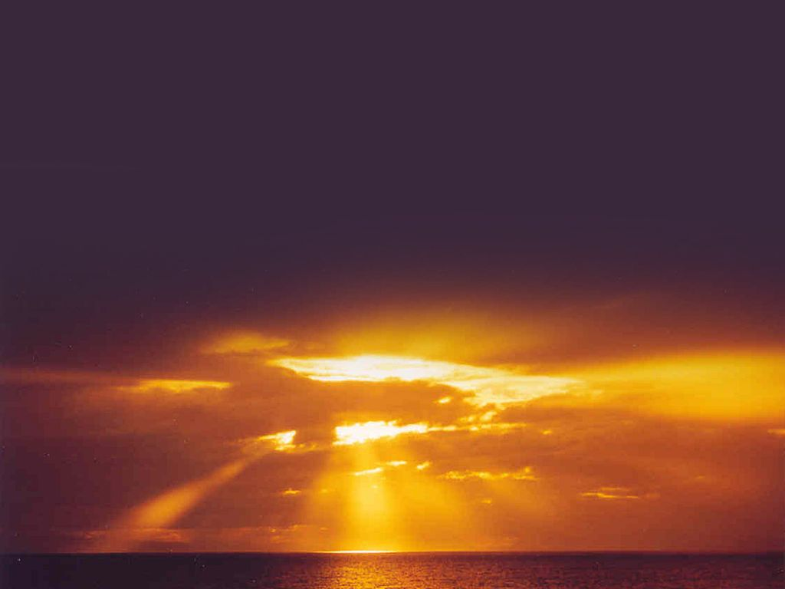
¡A la ley y al testimonio! Si no dijeren conforme a esto, es porque no les ha amanecido (Isaías, 8: 20)

Slide 5
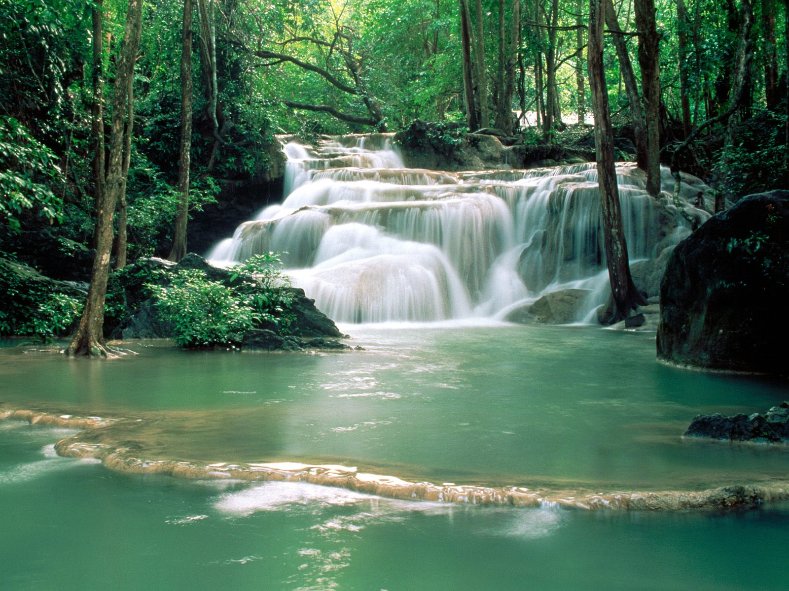
Sacaréis con gozo aguas de las fuentes de la salvación (Isaías, 12: 3)

Slide 6
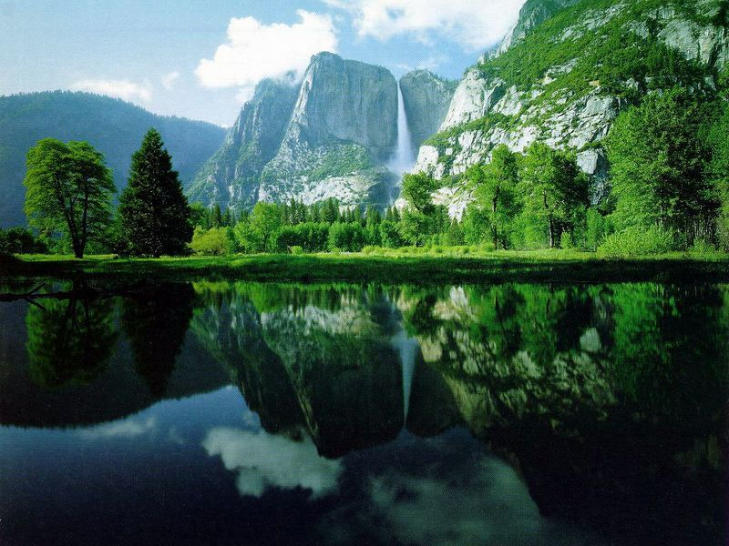
Tú guardarás en completa paz a aquel cuyo pensamiento en ti persevera; porque en ti ha confiado (Isaías, 26: 3)

Slide 7
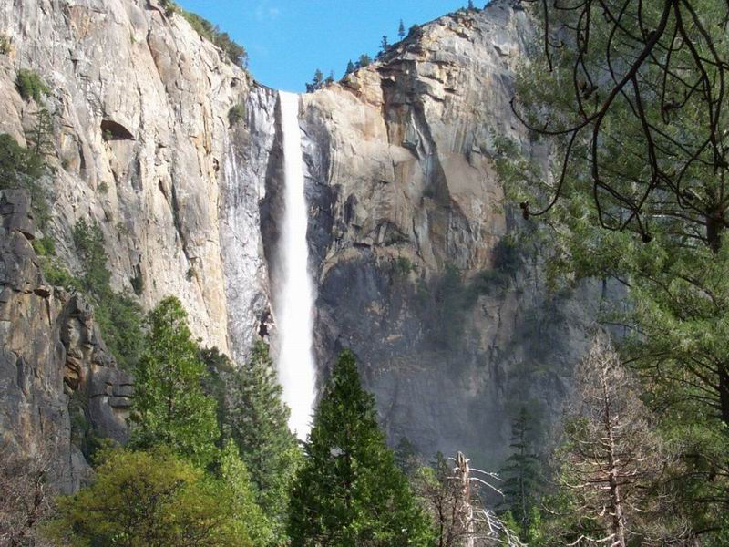
El que camina en justicia y habla lo recto; el que aborrece la ganancia de violencias, el que sacude sus manos para no recibir cohecho, el que tapa sus oídos para no oír propuestas sanguinarias; el que cierra sus ojos para no ver cosa mala; éste habitará en las alturas; fortaleza de rocas será su lugar de refugio; se le dará su pan, y sus aguas serán seguras (Isaías, 33: 15-16)

Slide 8
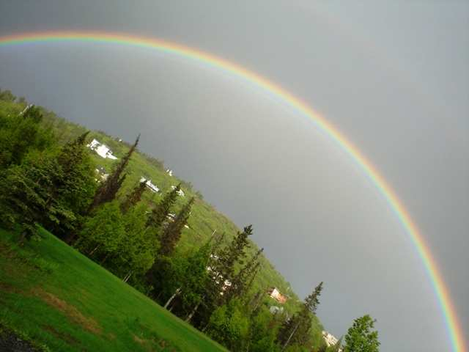
Porque Jehová es nuestro juez, Jehová es nuestro legislador, Jehová es nuestro Rey; él mismo nos salvará (Isaías, 33: 22)

Slide 9
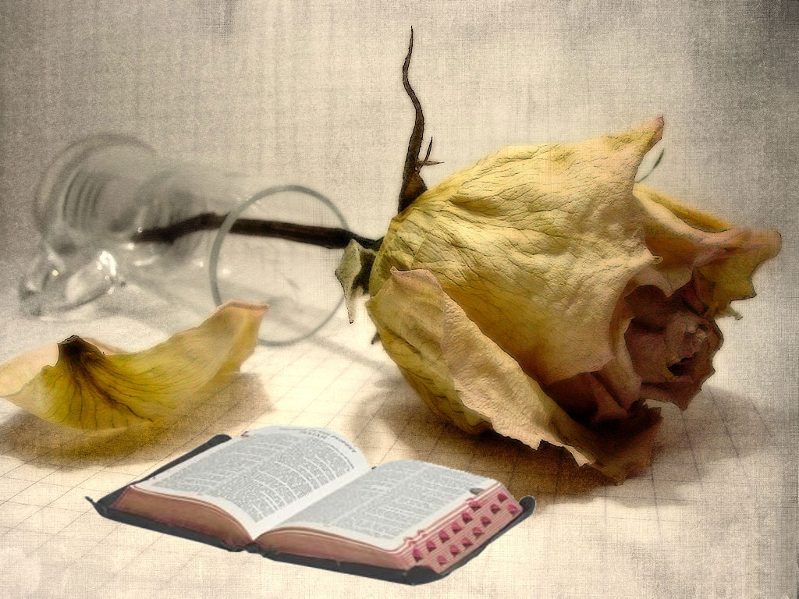
Sécase la hierba, marchítase la flor; mas la palabra del Dios nuestro permanece para siempre (Isaías, 40: 8)

Slide 10
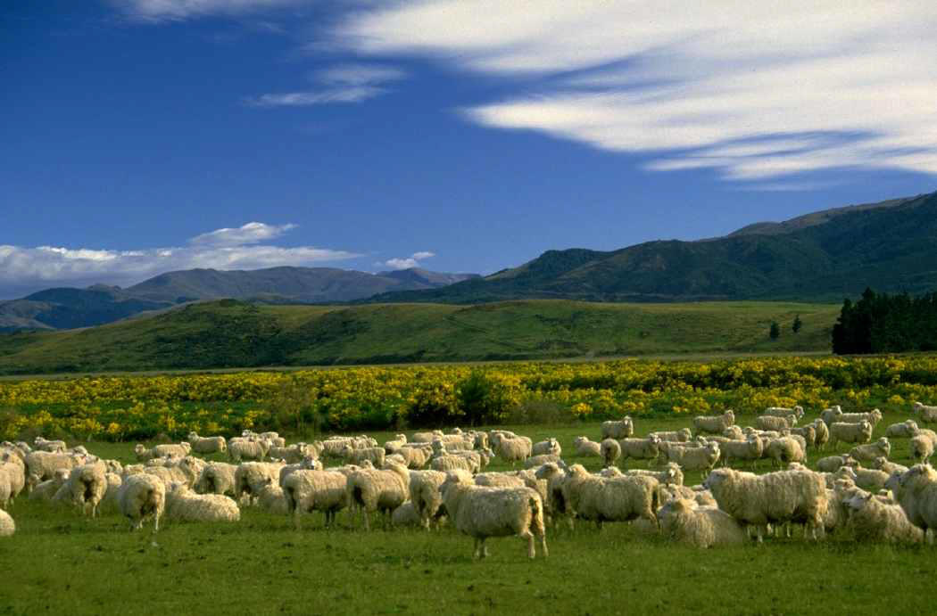
Como pastor apacentará su rebaño; en su brazo llevará los corderos, y en su seno los llevará; pastoreará suavemente a las recién paridas
(Isaías, 40: 11)

Slide 11
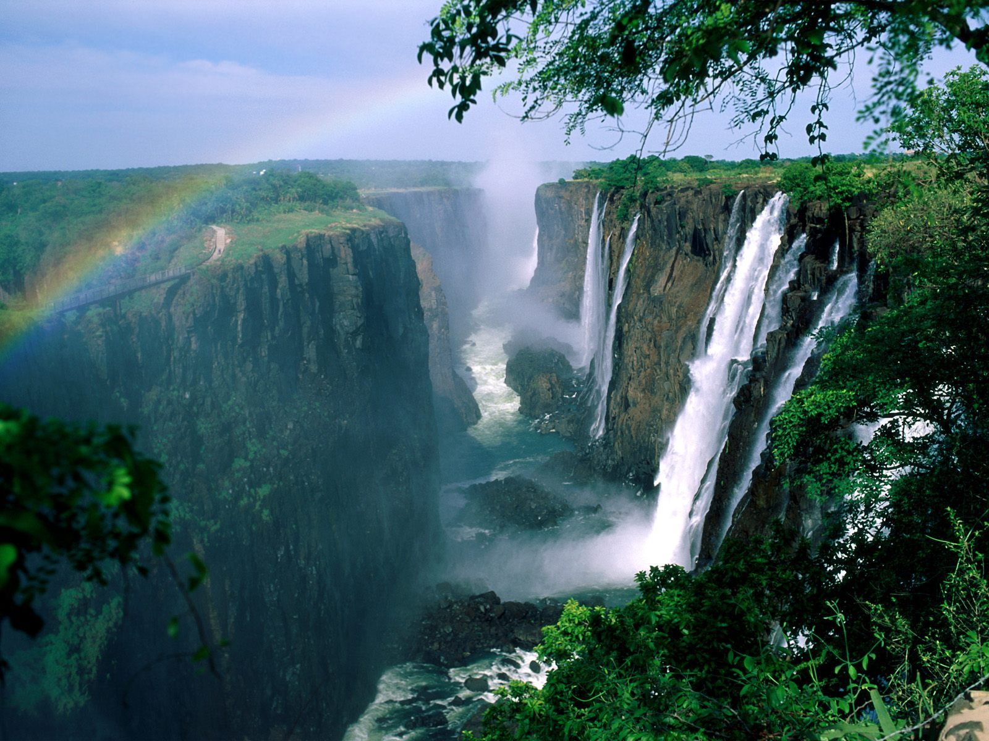
¿Quién midió las aguas con el hueco de su mano y los cielos con su palmo, con tres dedos juntó el polvo de la tierra, y pesó los montes con balanza y con pesas los collados? (Isaías, 40: 12)

Slide 12

¿No has sabido, no has oído que el Dios eterno es Jehová, el cual creó los confines de la tierra? No desfallece, ni se fatiga con cansancio, y su entendimiento no hay quien lo alcance. El da esfuerzo al cansado, y multiplica las fuerzas al que no tiene ningunas. Los muchachos se fatigan y se cansan, los jóvenes flaquean y caen; pero los que esperan a Jehová tendrán nuevas fuerzas; levantarán alas como las águilas; correrán, y no se cansarán; caminarán, y no se fatigarán (Isaías, 40: 28-31)

Slide 13
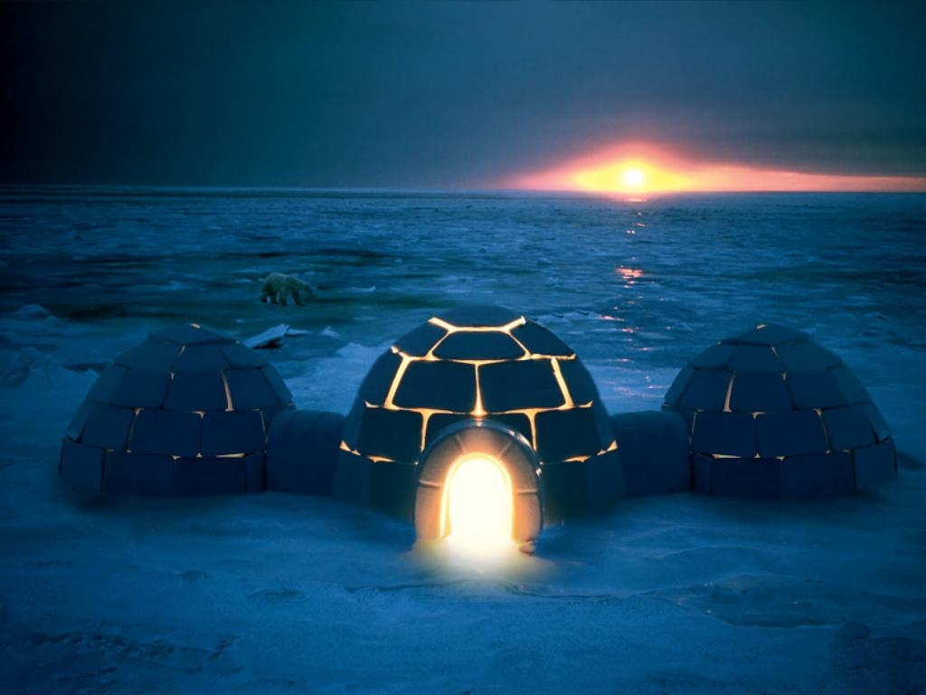
Porque te tomé de los confines de la tierra, y de tierras lejanas te llamé, y te dije: Mi siervo eres tú; te escogí, y no te deseché (Isaías, 41: 9)

Slide 14
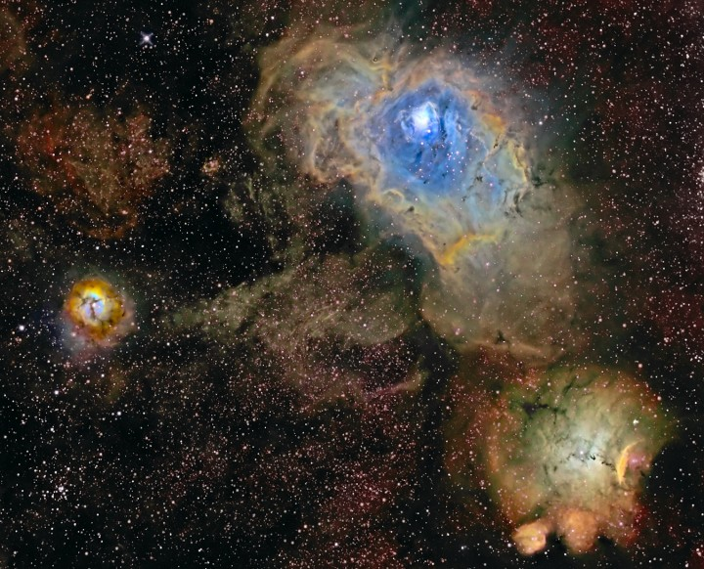
No temas, porque yo estoy contigo; no desmayes, porque yo soy tu Dios que te esfuerzo; siempre te ayudaré, siempre te sustentaré con la diestra de mi justicia (Isaías, 41: 10)

Slide 15
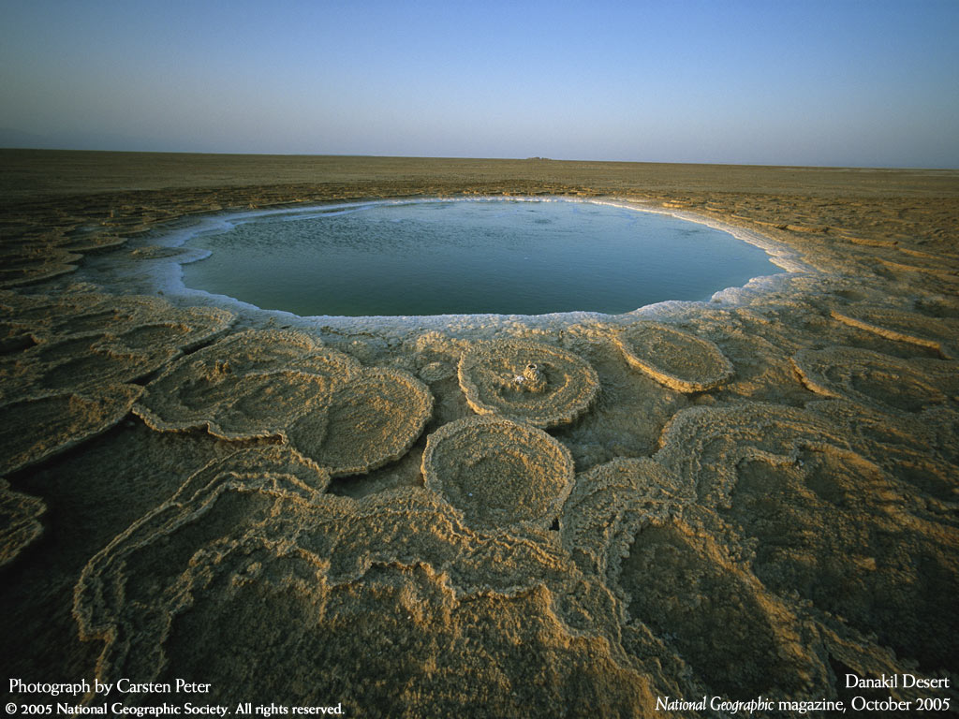
En las alturas abriré ríos, y fuentes en medio de los valles; abriré en el desierto estanques de aguas, y manantiales de aguas en la tierra seca (Isaías, 41: 18)

Slide 16
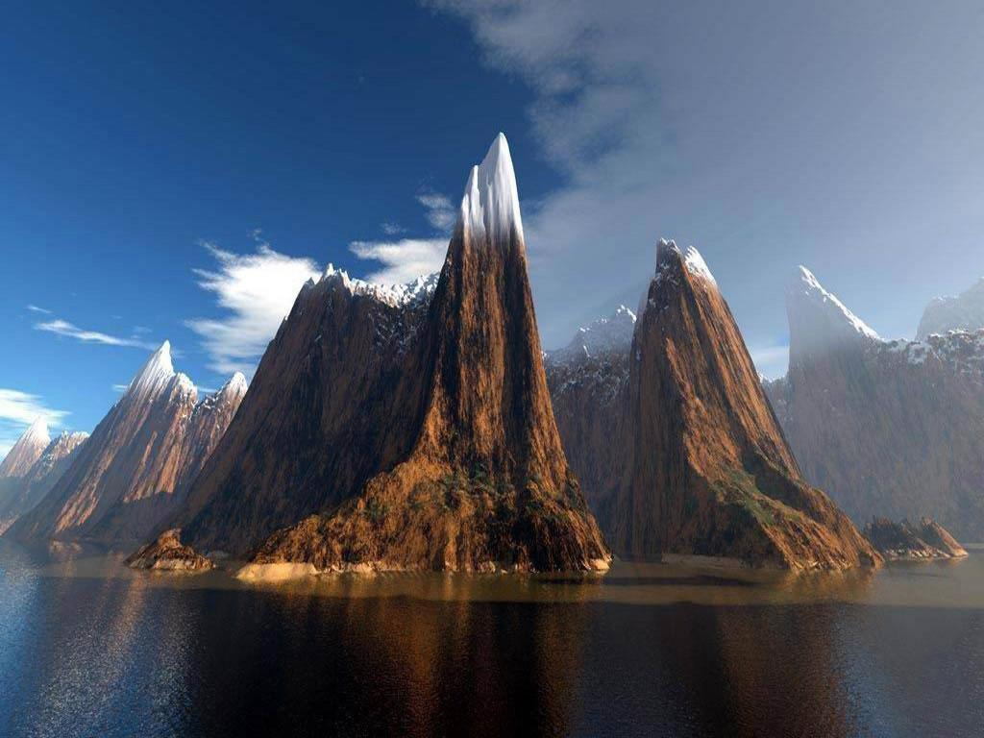
Yo Jehová; este es mi nombre; y a otro no daré mi gloria, ni mi alabanza a esculturas (Isaías, 42: 8)

Slide 17
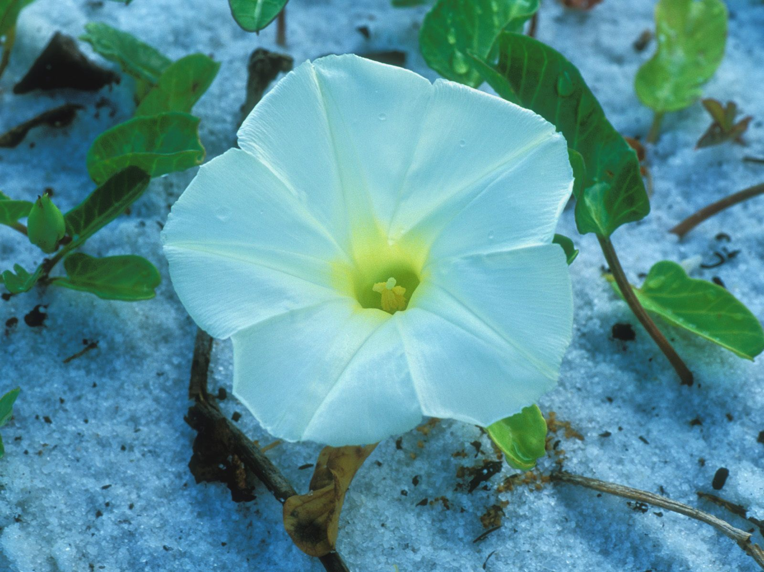
Jehová se complació por amor de su justicia en magnificar la ley y engrandecerla (Isaías, 42: 21)

Slide 18
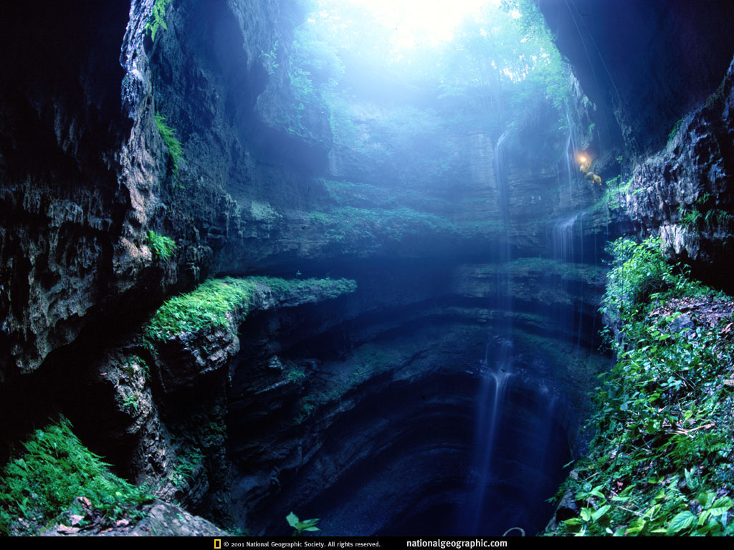
Ahora, así dice Jehová, Creador tuyo, oh Jacob, y Formador tuyo, oh Israel: No temas, porque yo te redimí; te puse nombre, mío eres tú (Isaías, 43: 1)

Slide 19
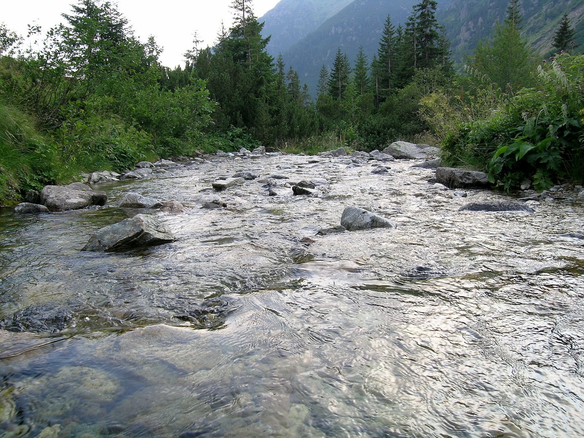
Cuando pases por las aguas, yo estaré contigo; y si por los ríos, no te anegarán. Cuando pases por el fuego, no te quemarás, ni la llama arderá en ti (Isaías, 43: 2)

Slide 20
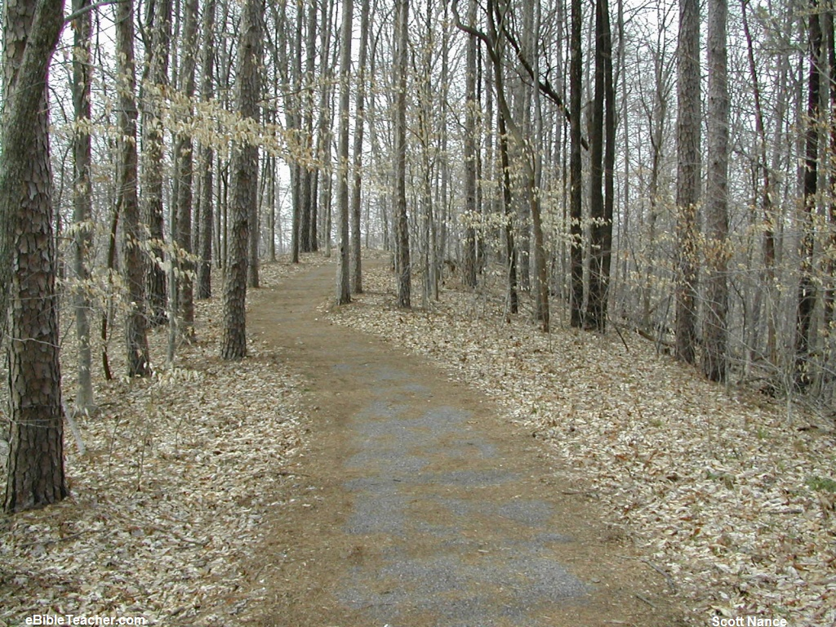
Yo, yo Jehová, y fuera de mí no hay quien salve (Isaías, 43: 11)

Slide 21
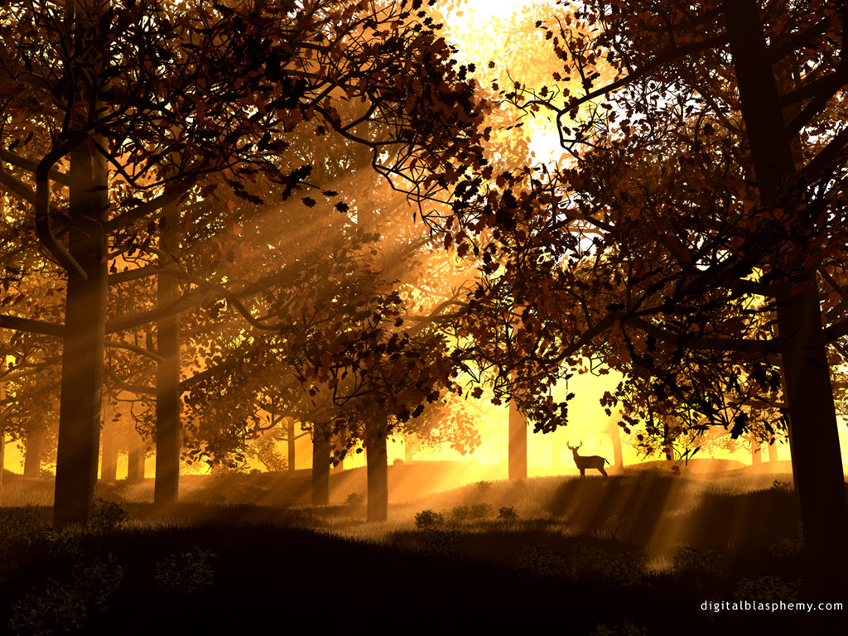
Este pueblo he creado para mí; mis alabanzas publicará
(Isaías, 43: 21)

Slide 22
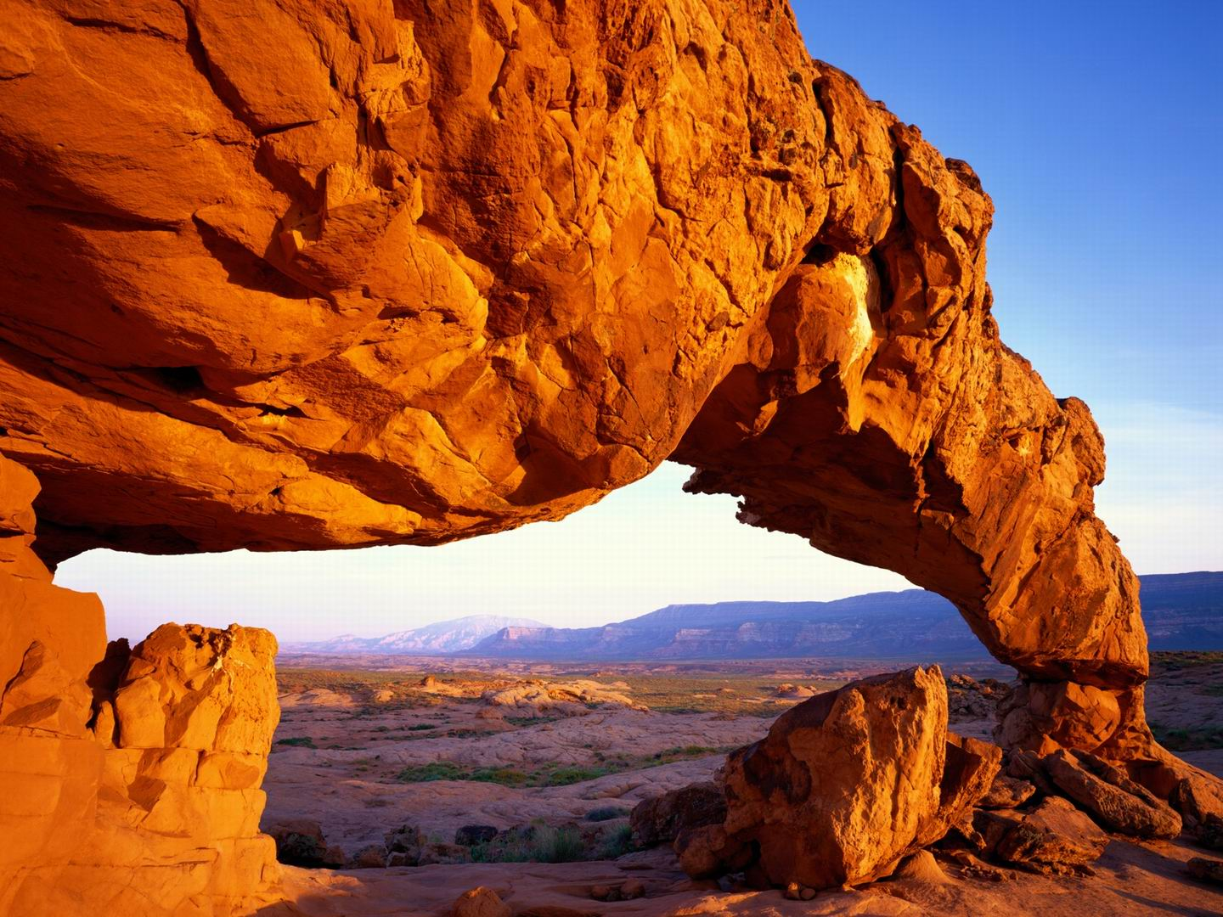
Mirad a mí, y sed salvos, todos los términos de la tierra, porque yo soy Dios, y no hay más (Isaías, 45: 22)

Slide 23
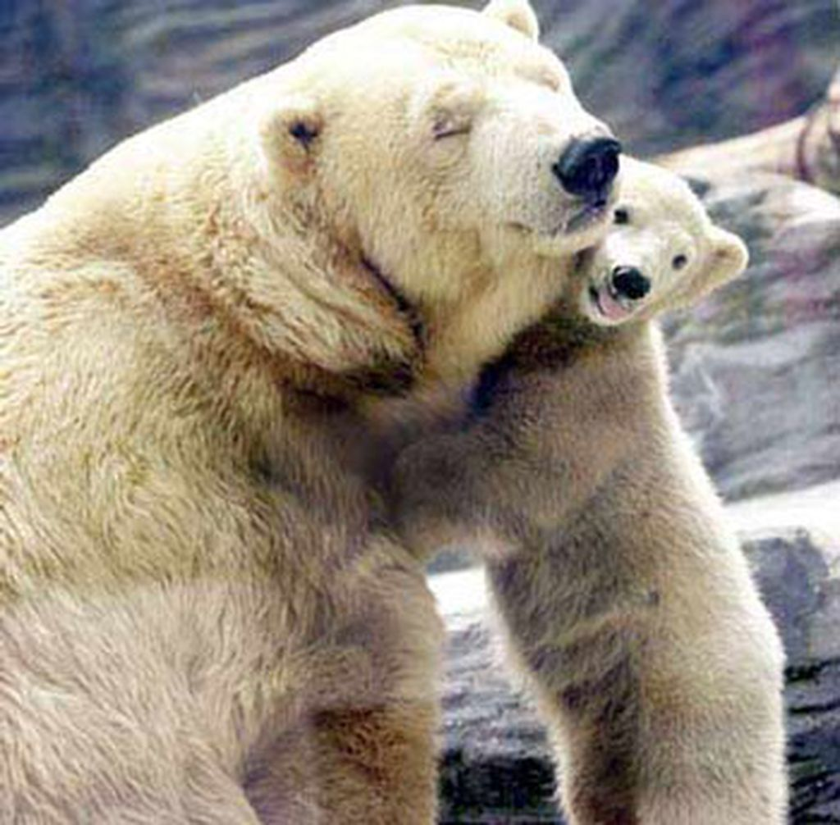
¿Se olvidará la mujer de lo que dio a luz, para dejar de compadecerse del hijo de su vientre? Aunque olvide ella, yo nunca me olvidaré de ti (Isaías, 49: 15)

Slide 24
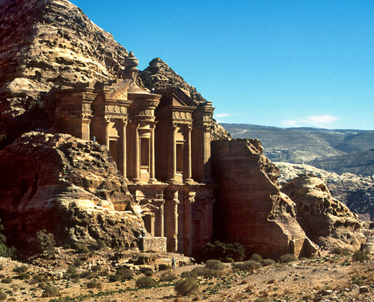
He aquí que en las palmas de las manos te tengo esculpida; delante de mí están siempre tus muros (Isaías, 49: 16)

Slide 25
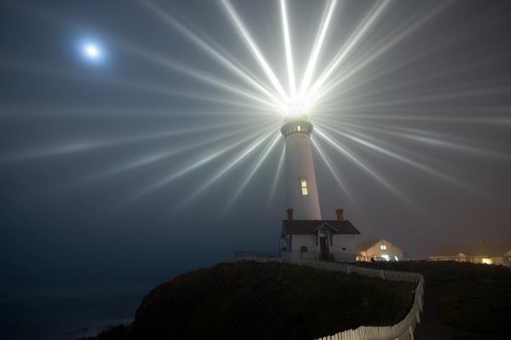
Buscad a Jehová mientras puede ser hallado, llamadle en tanto que está cercano (Isaías, 55: 6)

Slide 26
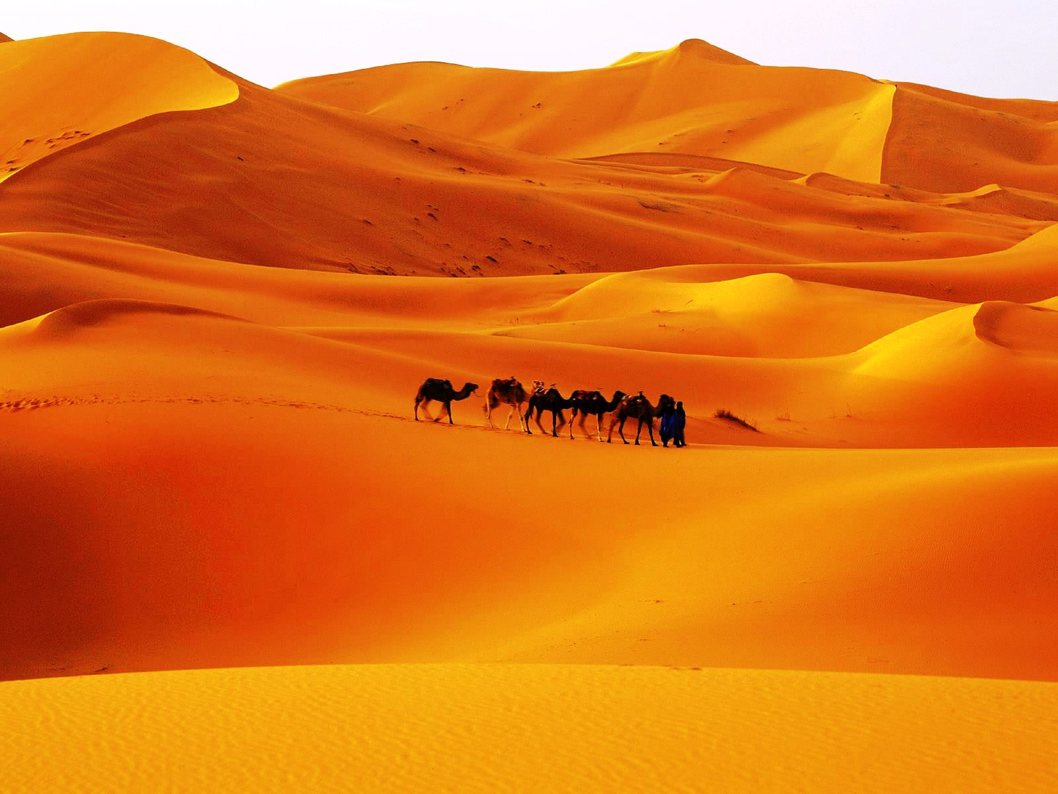
Deje el impío su camino, y el hombre inicuo sus pensamientos, y vuélvase a Jehová, el cual tendrá de él misericordia, y al Dios nuestro, el cual será amplio en perdonar (Isaías, 55: 7)

Slide 27
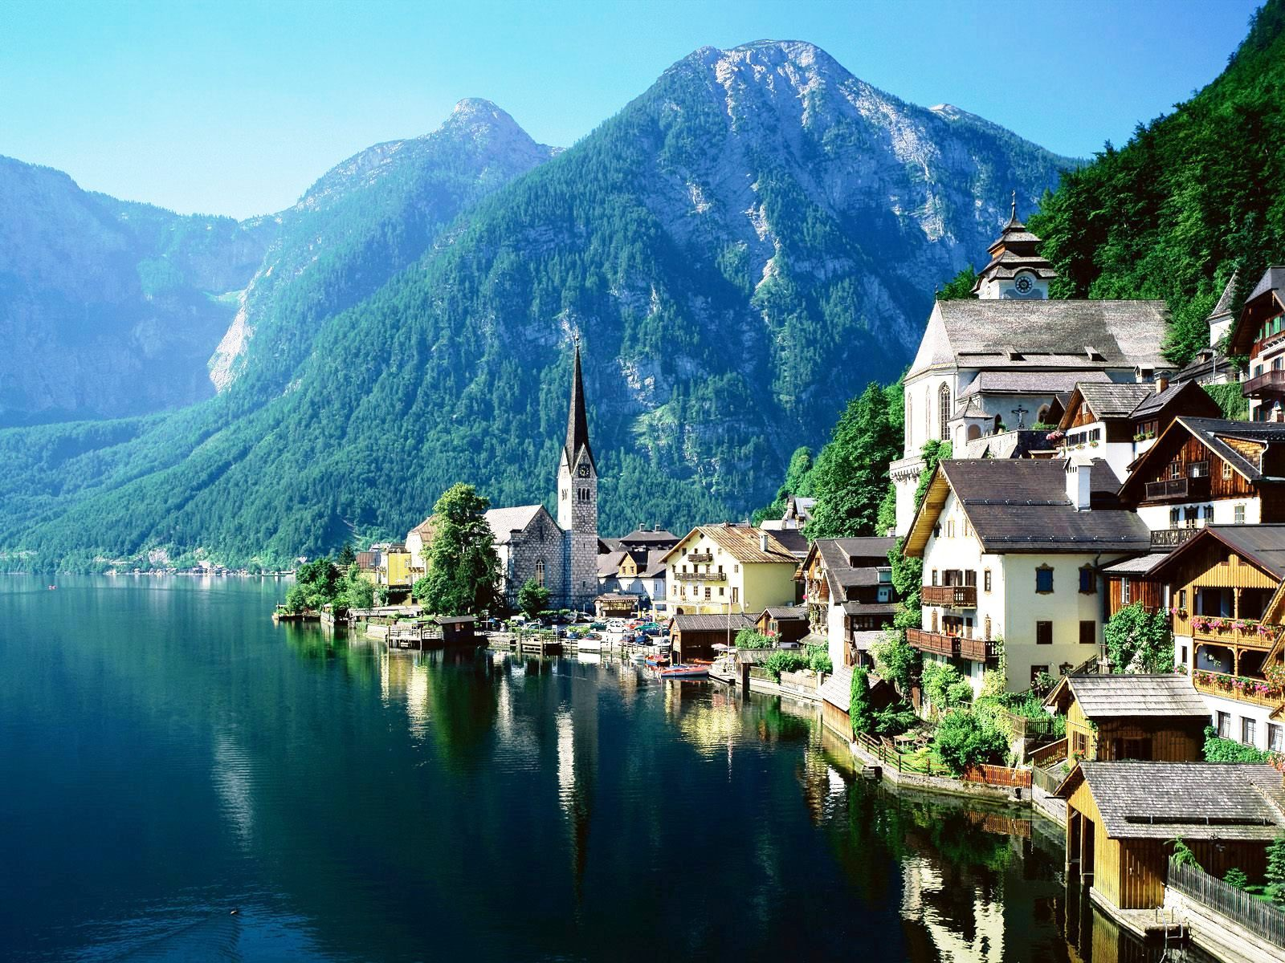
¿No es más bien el ayuno que yo escogí, desatar las ligaduras de impiedad, soltar las cargas de opresión, y dejar ir libres a los quebrantados, y que rompáis todo yugo? ¿No es que partas tu pan con el hambriento, y a los pobres errantes albergues en casa; que cuando veas al desnudo, lo cubras, y no te escondas de tu hermano? (Isaías, 58: 6-7)

Slide 28
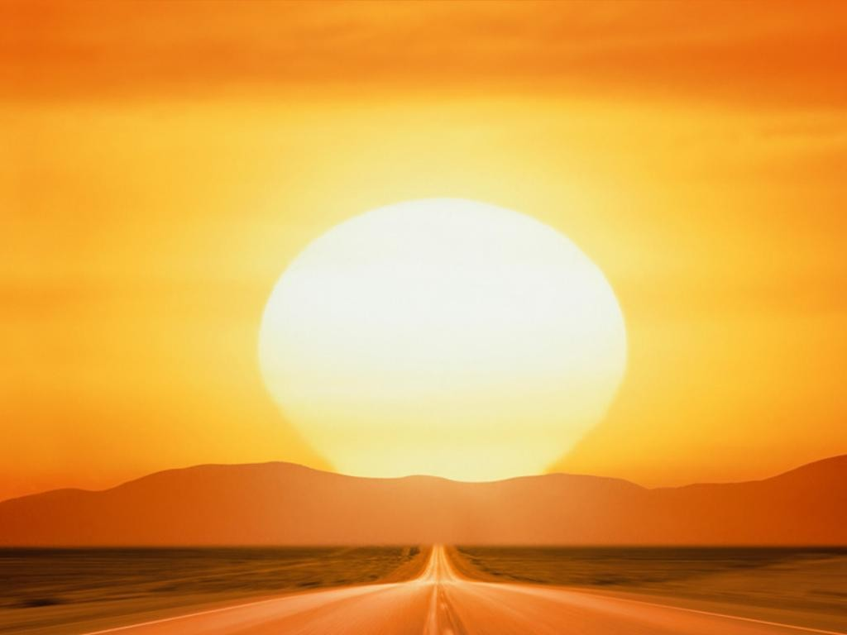
Y si dieres tu pan al hambriento, y saciares al alma afligida, en las tinieblas nacerá tu luz, y tu oscuridad será como el mediodía (Isaías, 58: 10)

Slide 29
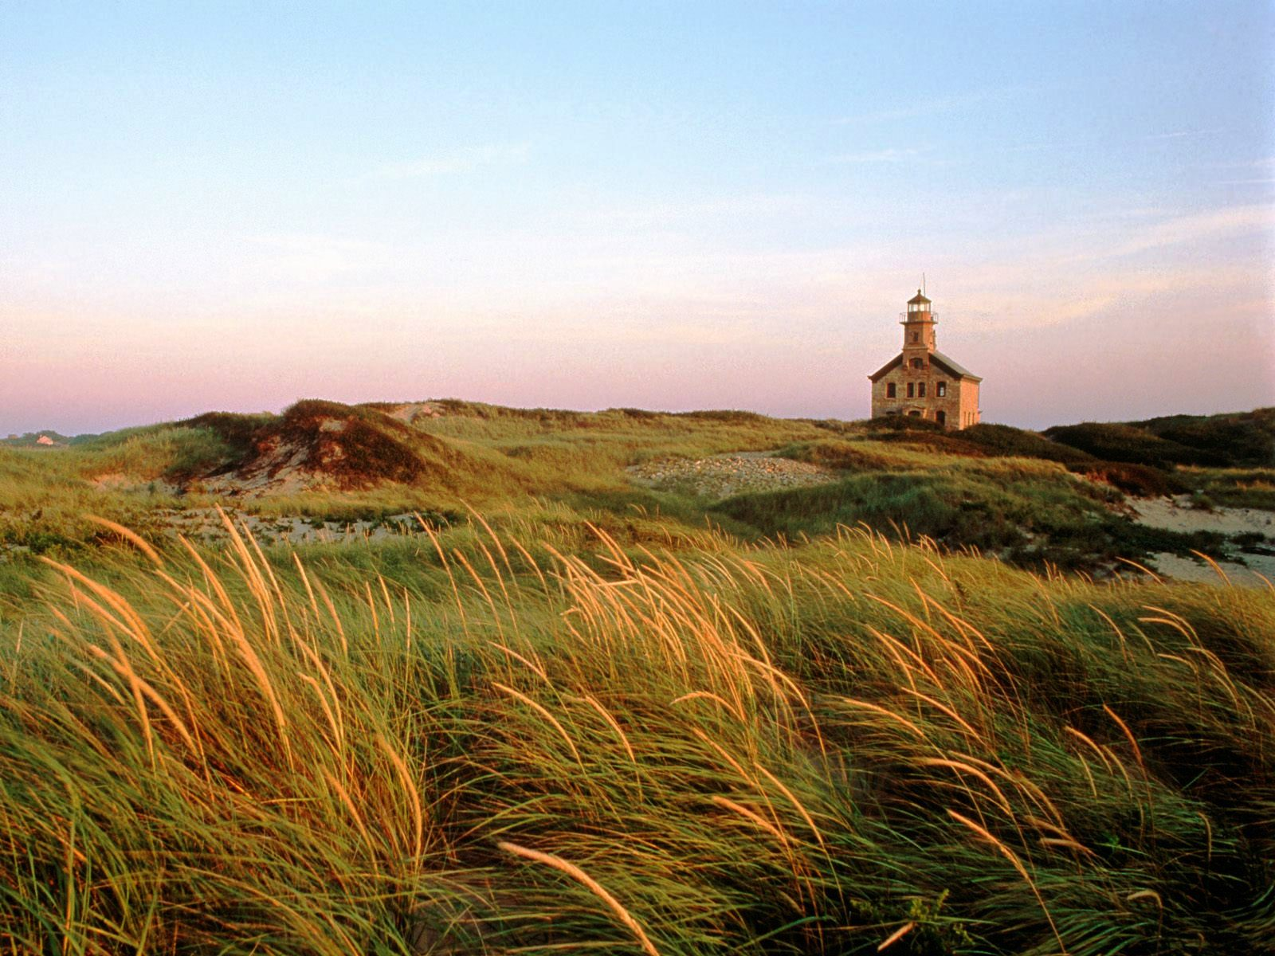
Si retrajeres del día de reposo tu pie, de hacer tu voluntad en mi día santo, y lo llamares delicia, santo, glorioso de Jehová; y lo venerares, no andando en tus propios caminos, ni buscando tu voluntad, ni hablando tus propias palabras, entonces te deleitarás en Jehová; y yo te haré subir sobre las alturas de la tierra, y te daré a comer la heredad de Jacob tu padre; porque la boca de Jehová lo ha hablado (Isaías, 58: 13-14)

Slide 30
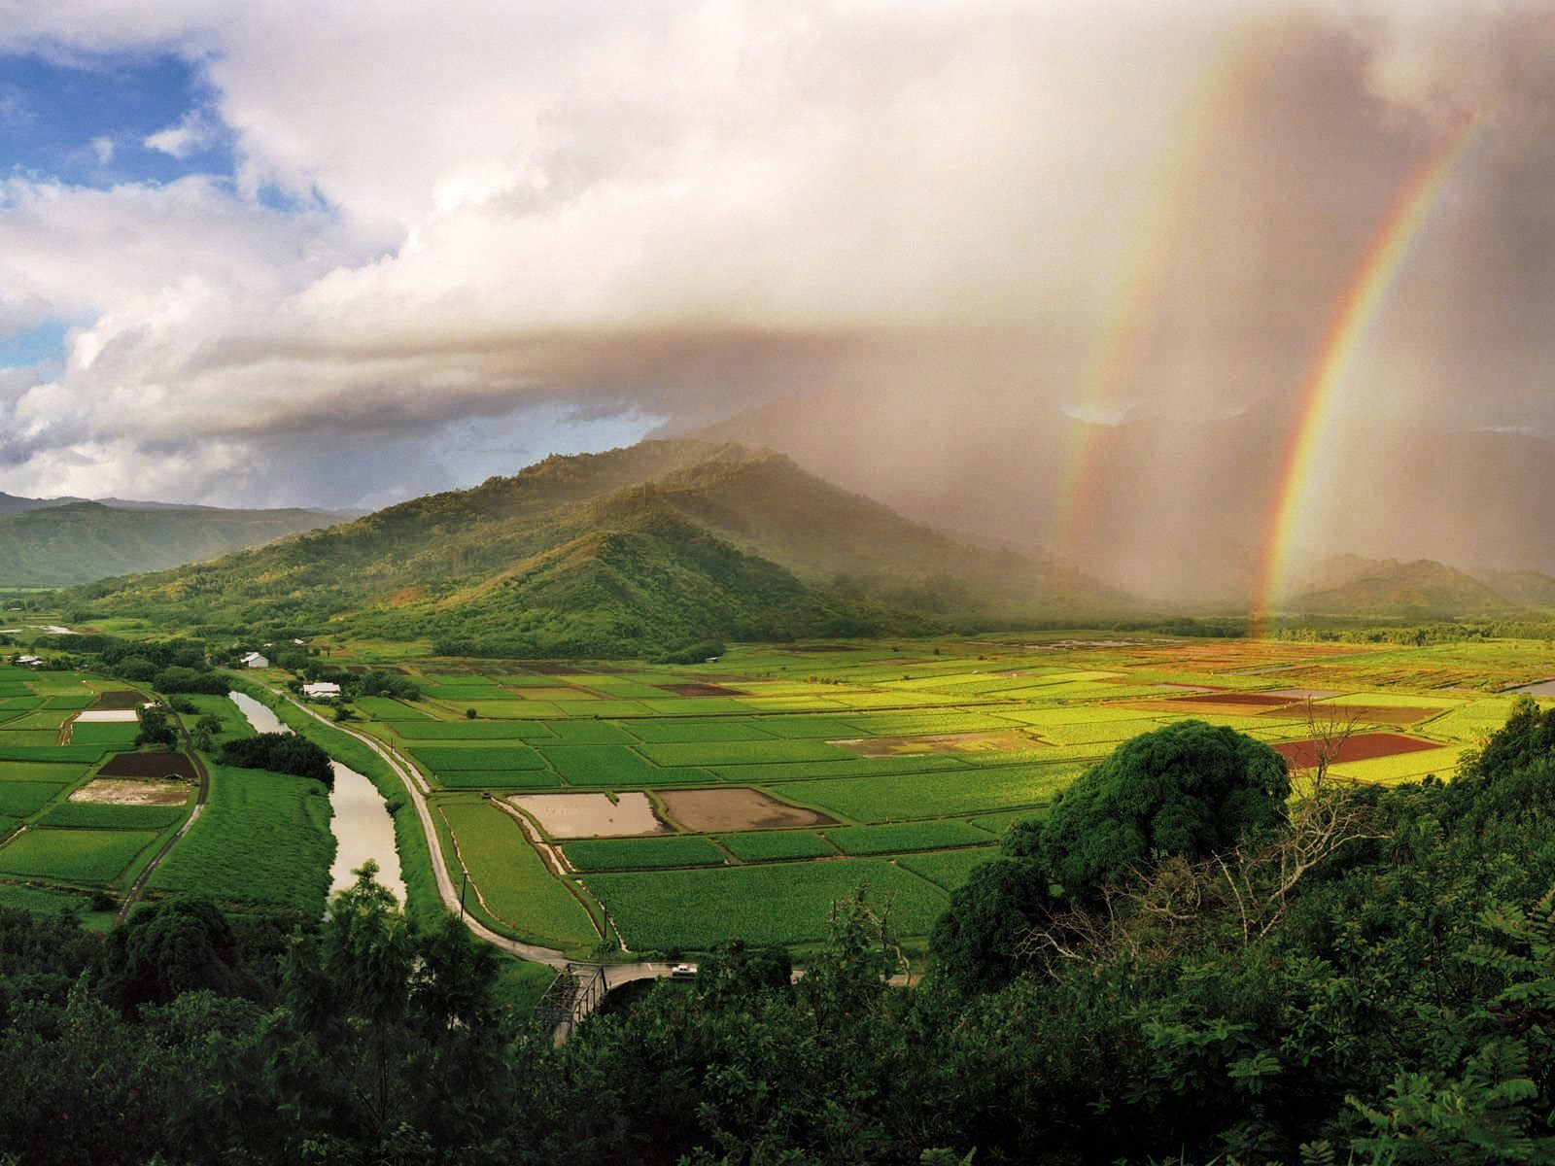
Y antes que clamen, responderé yo; mientras aún hablan, yo habré oído (Isaías, 65: 24)

Slide 31
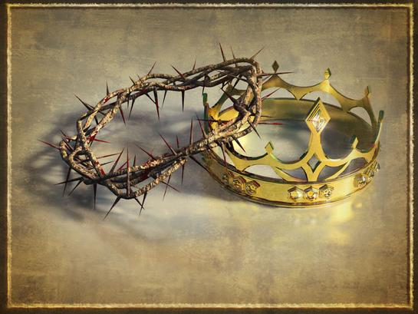
MENSAJES MESIÁNICOS

Slide 32
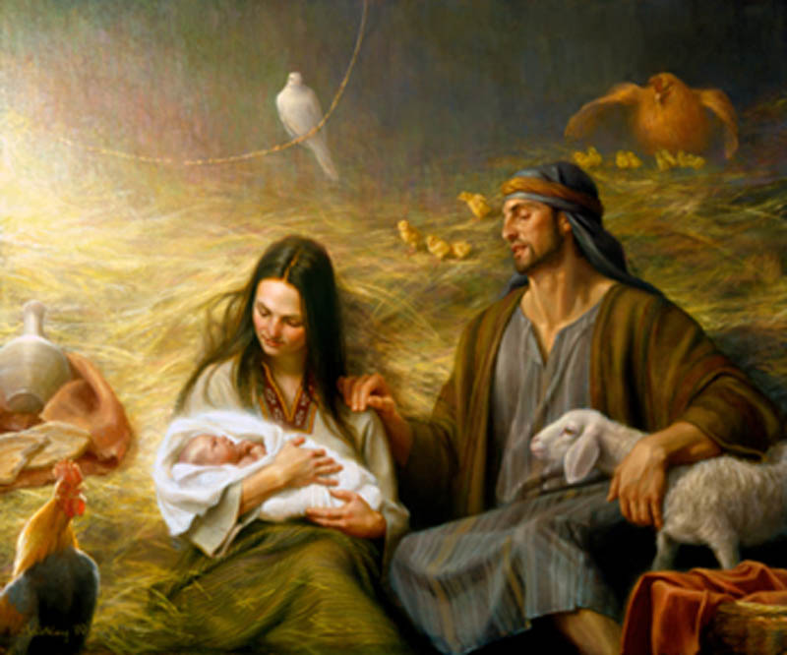
Por tanto, el Señor mismo os dará señal: He aquí que la virgen concebirá, y dará a luz un hijo, y llamará su nombre Emanuel (Isaías, 7: 14)

Slide 33
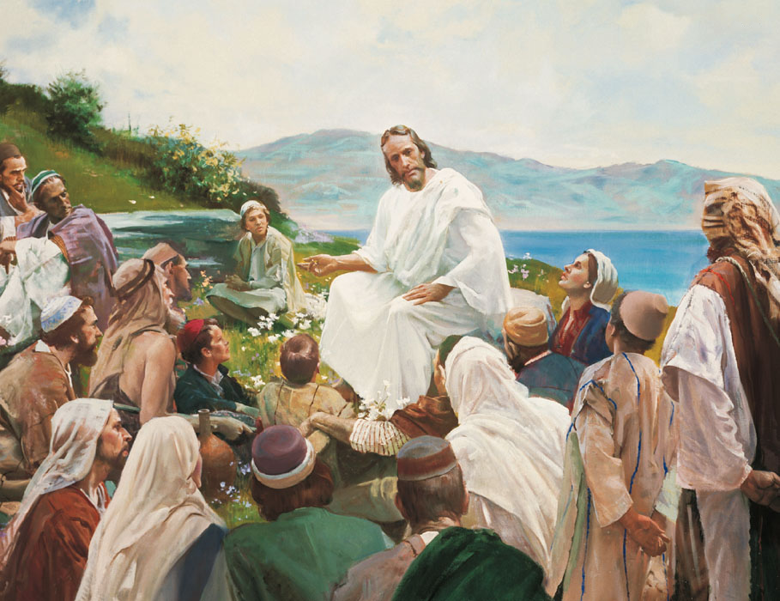
El pueblo que andaba en tinieblas vio gran luz; los que moraban en tierra de sombra de muerte, luz resplandeció sobre ellos (Isaías, 9: 2)

Slide 34
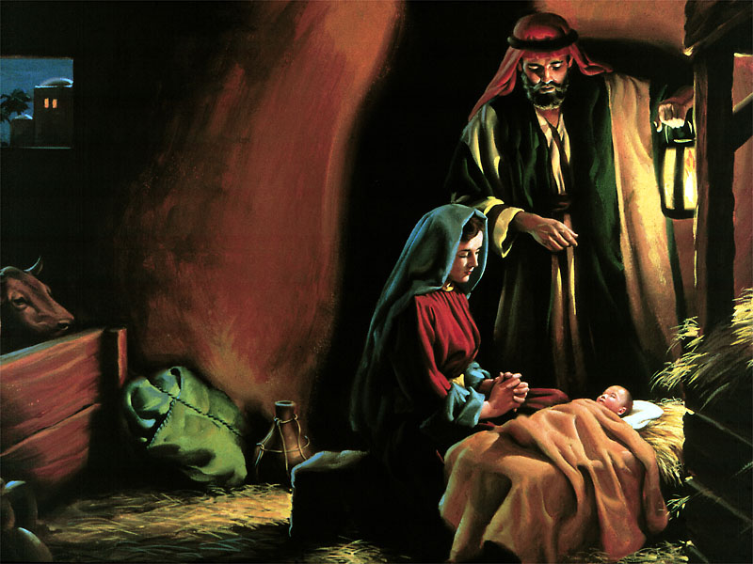
Porque un niño nos es nacido, hijo nos es dado, y el principado sobre su hombro; y se llamará su nombre Admirable, Consejero, Dios Fuerte, Padre Eterno, Príncipe de Paz (Isaías, 9: 6)

Slide 35
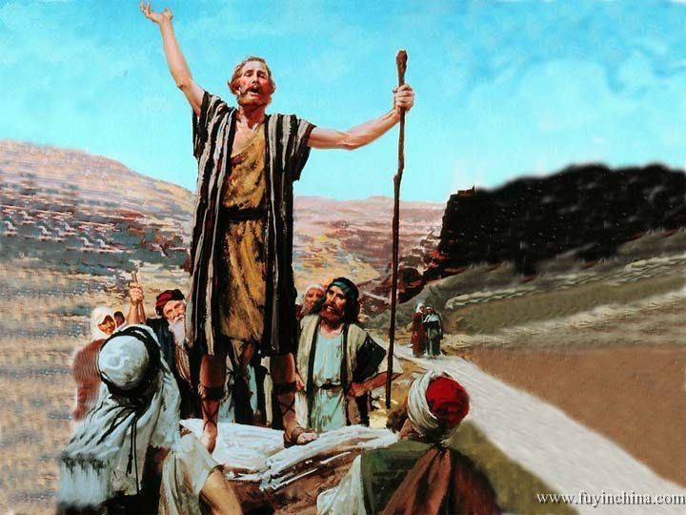
Voz que clama en el desierto: Preparad camino a Jehová; enderezad calzada en la soledad a nuestro Dios (Isaías, 40: 3)

Slide 36
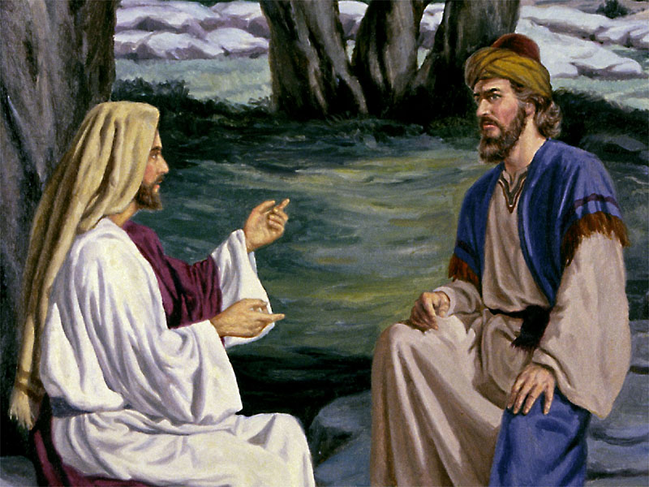
No quebrará la caña cascada, ni apagará el pábilo que humeare; por medio de la verdad traerá justicia (Isaías, 42: 3)

Slide 37
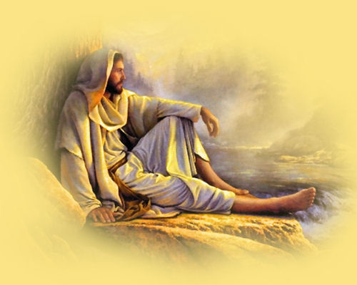
¿Quién ha creído a nuestro anuncio? ¿y sobre quién se ha manifestado el brazo de Jehová? Subirá cual renuevo delante de él, y como raíz de tierra seca; no hay parecer en él, ni hermosura; le veremos, mas sin atractivo para que le deseemos. (Isaias, 53: 1-2)

Slide 38
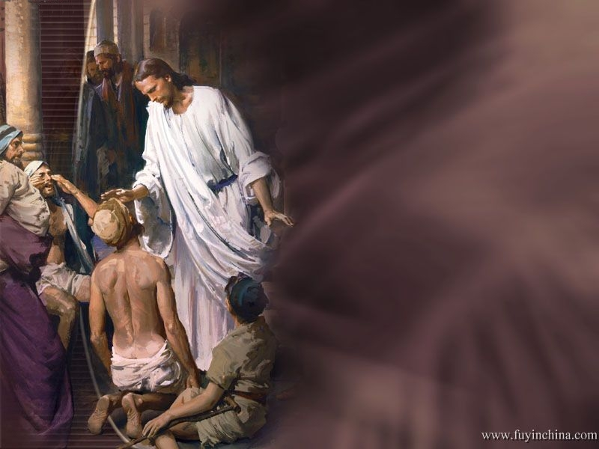
Despreciado y desechado entre los hombres, varón de dolores, experimentado en quebranto; y como que escondimos de él el rostro, fue menospreciado, y no lo estimamos. Ciertamente llevó él nuestras enfermedades, y sufrió nuestros dolores; y nosotros le tuvimos por azotado, por herido de Dios y abatido (Isaias, 53: 3-4)

Slide 39
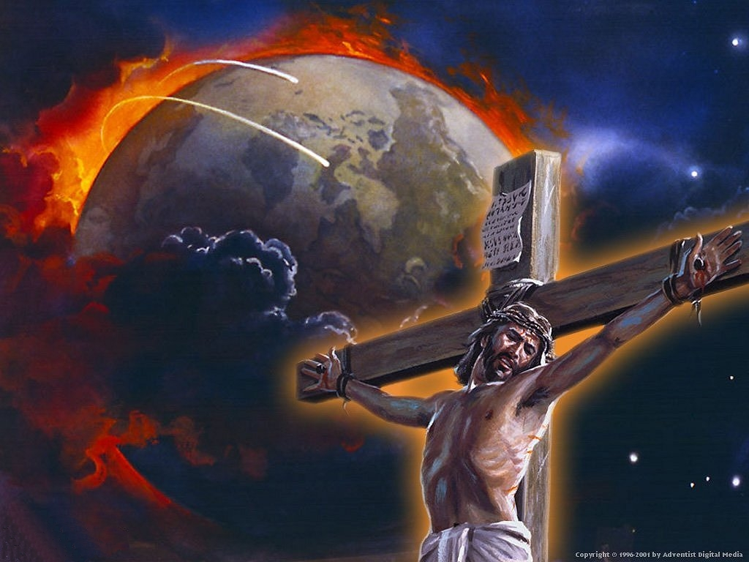
Mas él herido fue por nuestras rebeliones, molido por nuestros pecados; el castigo de nuestra paz fue sobre él, y por su llaga fuimos nosotros curados. Todos nosotros nos descarriamos como ovejas, cada cual se apartó por su camino; mas Jehová cargó en él el pecado de todos nosotros (Isaias, 53: 5-6)

Slide 40
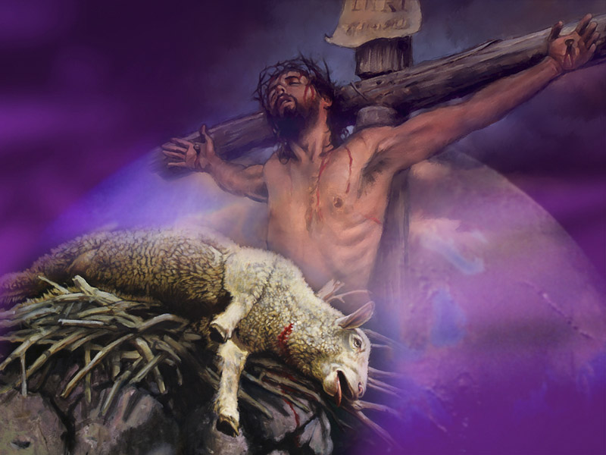
Angustiado él, y afligido, no abrió su boca; como cordero fue llevado al matadero; y como oveja delante de sus trasquiladores, enmudeció, y no abrió su boca
(Isaias, 53: 7)

Slide 41
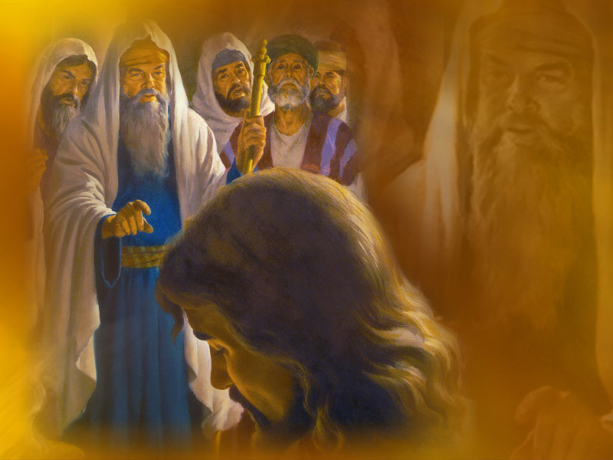
Por cárcel y por juicio fue quitado; y su generación, ¿quién la contará? Porque fue cortado de la tierra de los vivientes, y por la rebelión de mi pueblo fue herido (Isaias, 53: 8)

Slide 42
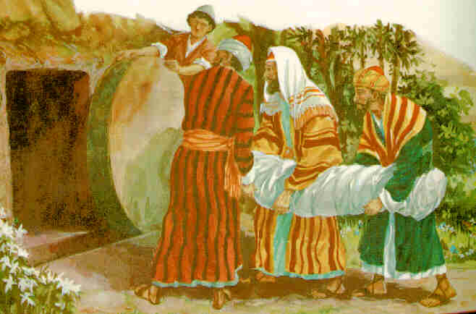
Y se dispuso con los impíos su sepultura, mas con los ricos fue en su muerte; aunque nunca hizo maldad, ni hubo engaño en su boca. Con todo eso, Jehová quiso quebrantarlo, sujetándole a padecimiento (Isaias, 53: 9-10)

Slide 43
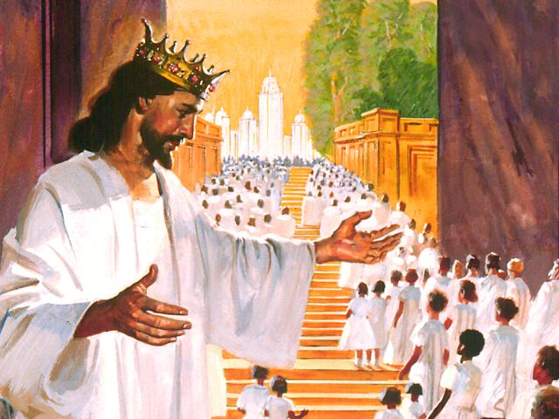
Cuando haya puesto su vida en expiación por el pecado, verá linaje, vivirá por largos días, y la voluntad de Jehová será en su mano prosperada. Verá el fruto de la aflicción de su alma, y quedará satisfecho; por su conocimiento justificará mi siervo justo a muchos, y llevará las iniquidades de ellos (Isaias, 53: 10-11)

Slide 44
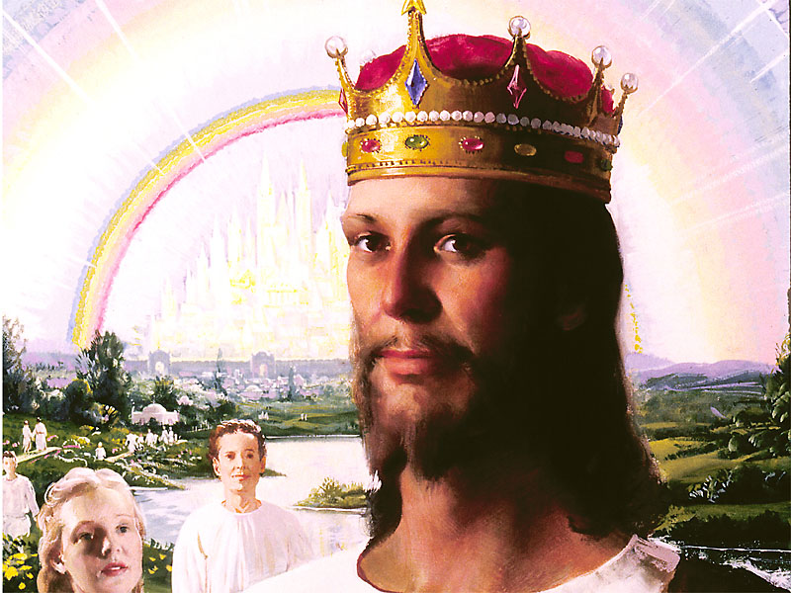
Por tanto, yo le daré parte con los grandes, y con los fuertes repartirá despojos; por cuanto derramó su vida hasta la muerte, y fue contado con los pecadores, habiendo él llevado el pecado de muchos, y orado por los transgresores
(Isaias, 53: 12)

Slide 45
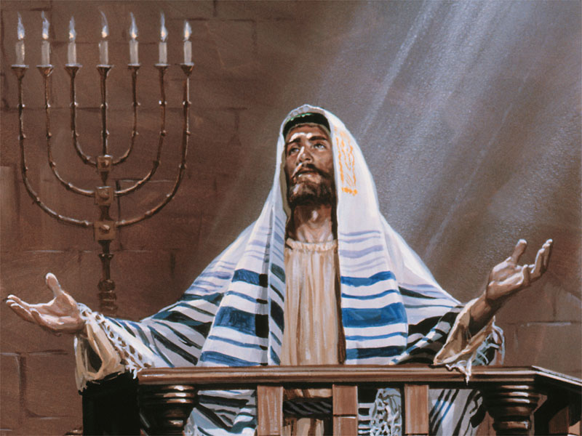
El Espíritu de Jehová el Señor está sobre mí, porque me ungió Jehová; me ha enviado a predicar buenas nuevas a los abatidos, a vendar a los quebrantados de corazón, a publicar libertad a los cautivos, y a los presos apertura de la cárcel; a proclamar el año de la buena voluntad de Jehová, y el día de venganza del Dios nuestro; a consolar a todos los enlutados (Isaías, 61: 1-2)

Slide 46
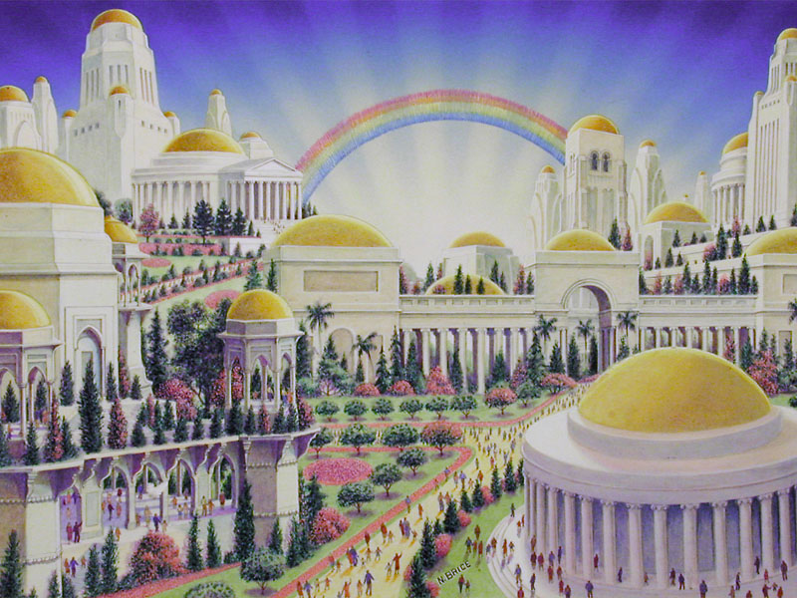
LA TIERRA NUEVA

Slide 47
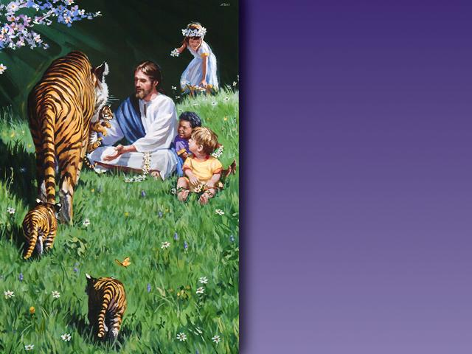
Morará el lobo con el cordero, y el leopardo con el cabrito se acostará; el becerro y el león y la bestia doméstica andarán juntos, y un niño los pastoreará. La vaca y la osa pacerán, sus crías se echarán juntas; y el león como el buey comerá paja. Y el niño de pecho jugará sobre la cueva del áspid, y el recién destetado extenderá su mano sobre la caverna de la víbora. No harán mal ni dañarán en todo mi santo monte; porque la tierra será llena del conocimiento de Jehová, como las aguas cubren el mar (Isaías, 11: 6-9)

Slide 48

Se alegrarán el desierto y la soledad; el yermo se gozará y florecerá como la rosa (Isaías, 35: 1)

Slide 49
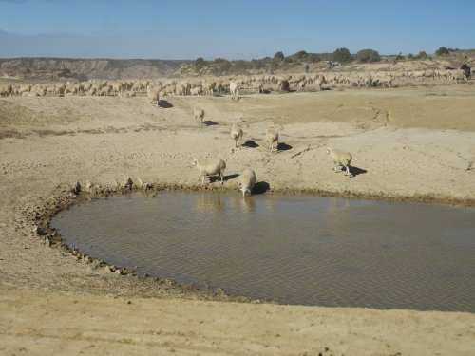
Entonces el cojo saltará como un ciervo, y cantará la lengua del mudo; porque aguas serán cavadas en el desierto, y torrentes en la soledad (Isaías, 35: 6)

Slide 50
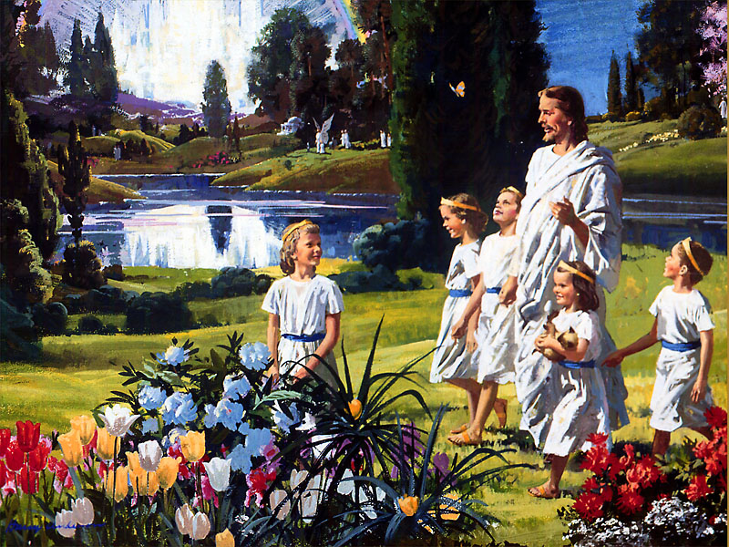
No tendrán hambre ni sed, ni el calor ni el sol los afligirá; porque el que tiene de ellos misericordia los guiará, y los conducirá a manantiales de aguas
(Isaías, 49: 10)

Slide 51
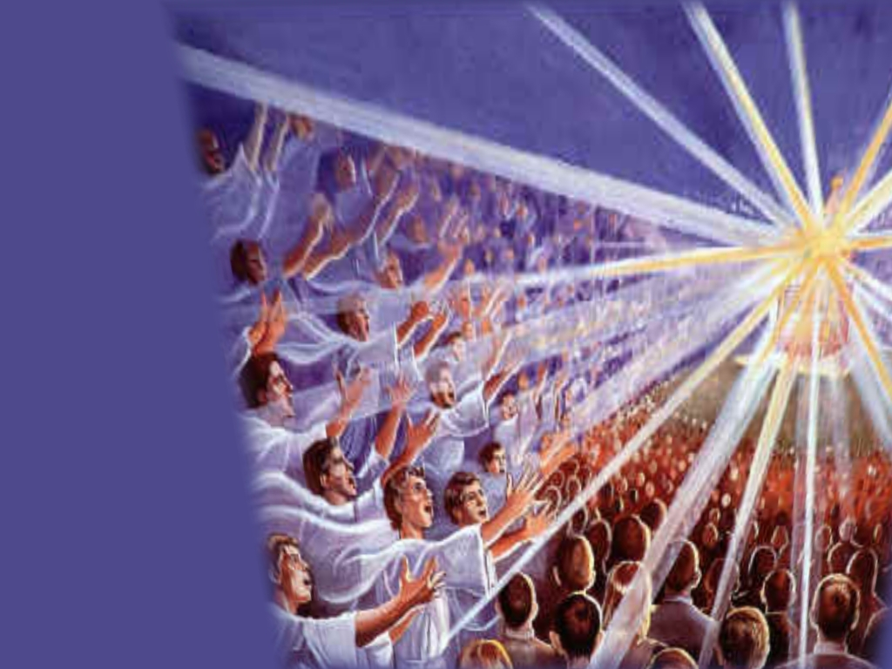
Ciertamente volverán
los redimidos
de Jehová; volverán a
Sion cantando, y gozo
perpetuo
habrá sobre
sus cabezas; tendrán gozo
y alegría, y el dolor y el gemido huirán
(Isaías, 51: 11)

Slide 52
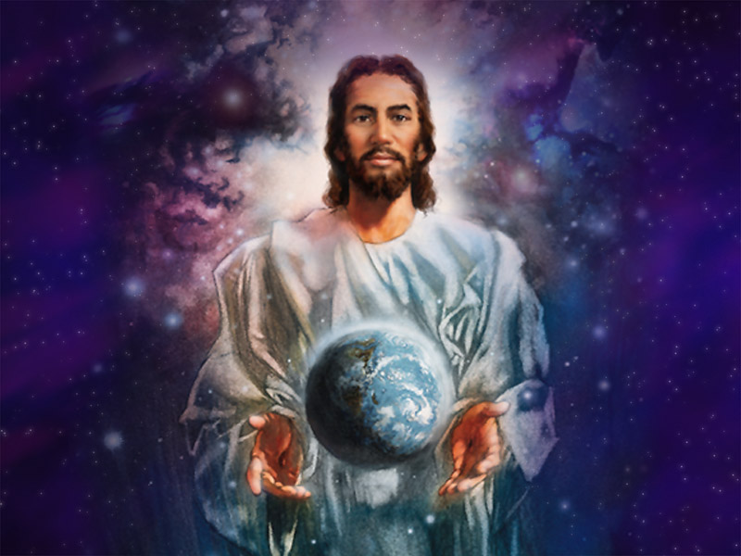
Porque he aquí que yo crearé nuevos cielos y nueva tierra; y de lo primero no habrá memoria, ni más vendrá al pensamiento (Isaías, 65: 17)

Slide 53

El lobo y el cordero serán apacentados juntos, y el león comerá paja como el buey; y el polvo será el alimento de la serpiente. No afligirán, ni harán mal en todo mi santo monte, dijo Jehová (Isaías, 65: 25)

Slide 54

Porque como los cielos nuevos y la nueva tierra que yo hago permanecerán delante de mí, dice Jehová, así permanecerá vuestra descendencia y vuestro nombre
(Isaías, 66: 22)

Slide 55

Y de mes en mes, y de día de reposo en día de reposo, vendrán todos a adorar delante de mí, dijo Jehová (Isaías, 66: 23)

